Slide 1
БГУ · МЕХАНИКО-МАТЕМАТИЧЕСКИЙ ФАКУЛЬТЕТ
Отчёт: структуры данных на C++
Списки, стеки, деревья, бинарный поиск — 4 программы с ООП. Выполнил: Василевич Дмитрий · Преподаватель: Филимонов Д. В.
Минск, 2026

Slide 2
ОБЗОР
Содержание
01
Четыре программы
02
Что по каждой
1. Связные списки — №9 2. Стеки — №8 3. Бинарные деревья — №4 4. Бинарный поиск — №6
• Условие и что найти • Ключевой код (ООП) • Как это работает простыми словами • Результат работы (скрин) • Тесты, проблемы, отладка

Slide 3
МЕТОДИКА
Как тестировали и чем дебажили
Как тестировали
Чем дебажили
• Собирали в Visual Studio 2022 (C++17). • Тесты: обычные, крайние, пустые случаи. • Сверяли вывод с ручным расчётом.
• Отладчик VS: точки останова, F10 / F11. • Окно Watch — следили за указателями. • cout в узких местах; пары new / delete.

Slide 4
ЗАДАНИЕ 1
01
Связные списки
Вариант №9 · пары узлов двусвязного списка с суммой k

Slide 5
ЗАДАНИЕ 1 · УСЛОВИЕ
Условие
Найти все пары чисел списка с суммой k
ДАНО
Двусвязный список случайных чисел, отсортированных по неубыванию.
НАЙТИ
Все пары узлов, сумма значений которых равна введённому числу k.
Двусвязный список; элементы идут по неубыванию.
ПРИМЕР
Список 1–2–4–5–6–8–9, k = 7 → пары 1+6 и 2+5.

Slide 6
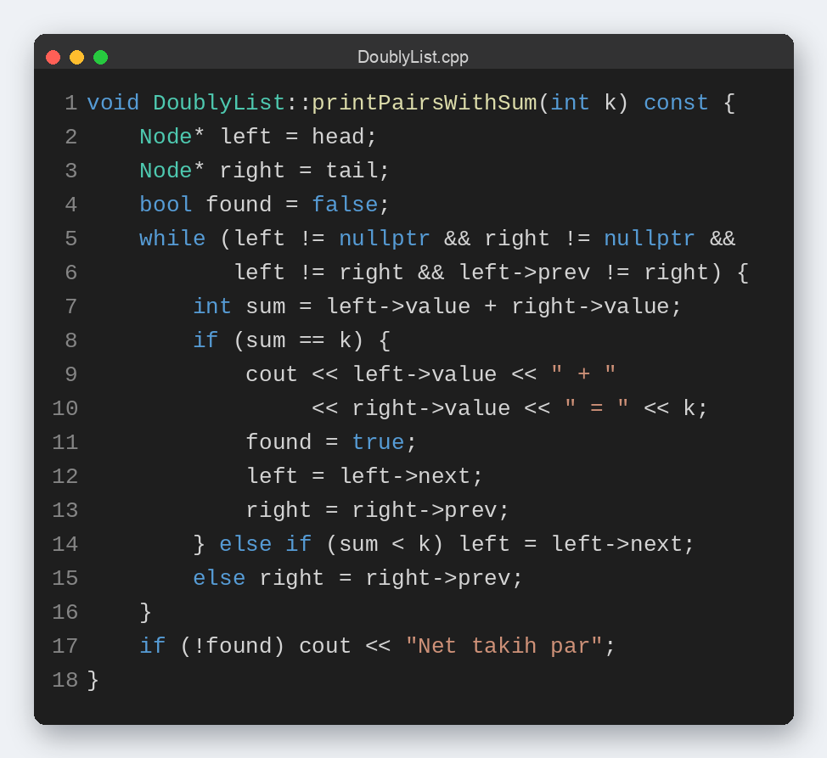
ЗАДАНИЕ 1 · КЛЮЧЕВОЙ КОД
Метод двух указателей
01
Два указателя
left идёт с начала, right — с конца списка.
02
Сравнение с k
Сумма = k → печатаем пару; меньше → left вправо; больше → right влево.
03
Сложность
Один проход по списку, O(n).

Slide 7
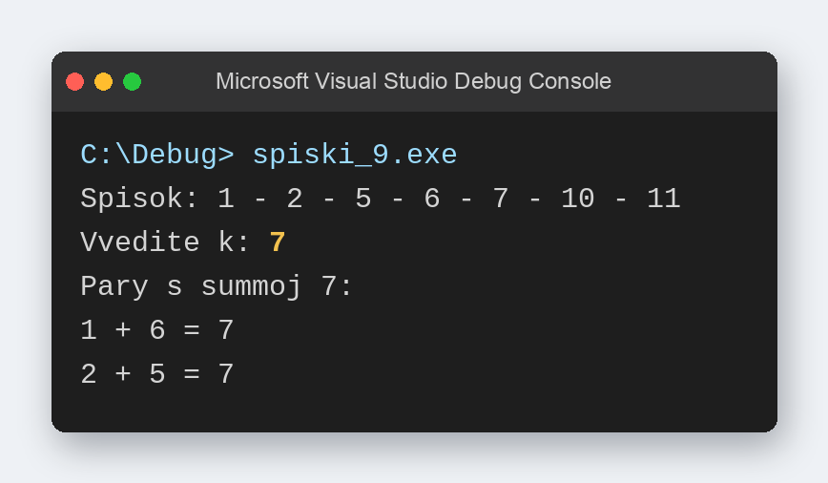
ЗАДАНИЕ 1 · РЕЗУЛЬТАТ
Результат работы
ООП: класс DoublyList с узлами prev / next. На экране: список 1–2–5–6–7–10–11, k = 7 → пары 1+6 и 2+5. Совпадает с ручной проверкой.

Slide 8
ЗАДАНИЕ 1 · ПРОСТЫМИ СЛОВАМИ
Как это работает
01
Что делает программа
02
По шагам
Есть список чисел, где каждое число знает соседа слева и справа (двусвязный список). Числа стоят по возрастанию. Вводим число k и ищем все пары чисел, которые в сумме дают k.
1. left ставим на первое число, right — на последнее. 2. Складываем их: равно k — пара найдена, двигаем оба внутрь. 3. Сумма меньше k — сдвигаем left вправо. 4. Больше — сдвигаем right влево. 5. Идём, пока указатели не встретятся.

Slide 9
ЗАДАНИЕ 1 · ТЕСТЫ
Тестирование: списки
Проверка на обычных, крайних и «пустых» случаях — все прошли.
Список | k | Ожидалось | Результат
1 2 5 6 7 10 11 | 7 | 1+6, 2+5 | OK
1 2 4 5 6 8 9 | 7 | 1+6, 2+5 | OK
0 1 4 5 7 9 12 | 7 | 0+7 | OK
2 3 4 5 | 100 | нет пар | Net takih par

Slide 10
ЗАДАНИЕ 2
02
Стеки
Вариант №8 · история браузера на своём стеке

Slide 11
ЗАДАНИЕ 2 · УСЛОВИЕ
Условие
Смоделировать историю браузера на своём стеке
ДАНО
Нужно самостоятельно реализовать структуру «стек» (LIFO).
СДЕЛАТЬ
История браузера: Visit(адрес), Backward(k), Forward(k). Старт — Homepage.
Стек реализуется вручную, без готовых контейнеров.
ПРАВИЛО
Новый переход Visit удаляет все страницы «вперёд».

Slide 12
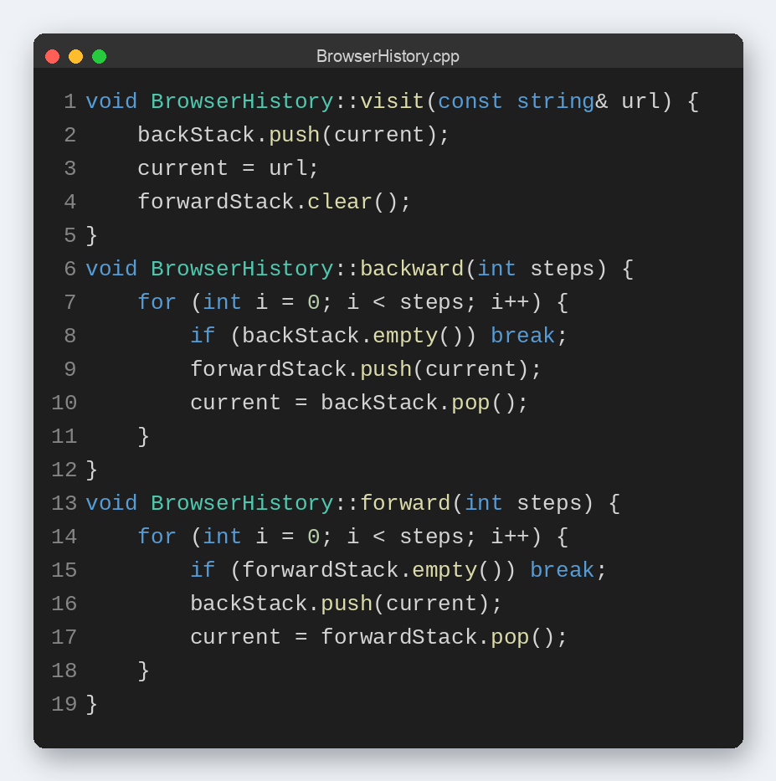
ЗАДАНИЕ 2 · КЛЮЧЕВОЙ КОД
Два стека: назад и вперёд
01
visit
Кладёт текущую страницу в стек «назад» и очищает «вперёд».
02
backward / forward
Перекладывают страницы между двумя стеками по шагам.
03
Свой стек
Всё построено на StringStack — стек написан вручную.

Slide 13
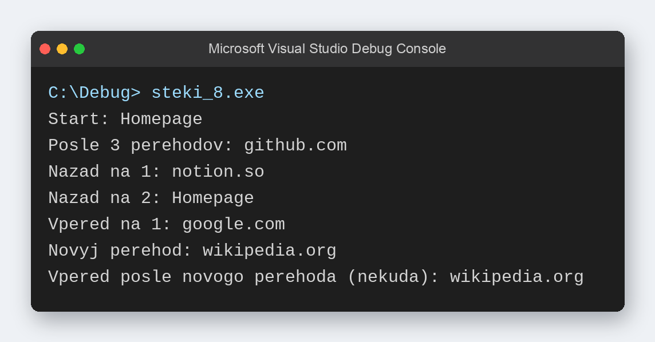
ЗАДАНИЕ 2 · РЕЗУЛЬТАТ
Результат работы
ООП: StringStack — свой стек; BrowserHistory хранит два стека и текущую страницу. На экране: переходы и шаги назад / вперёд работают верно; после нового перехода «вперёд» идти некуда.

Slide 14
ЗАДАНИЕ 2 · ПРОСТЫМИ СЛОВАМИ
Как это работает
01
Что делает программа
02
По шагам
Стек — это стопка: кладём наверх и берём сверху (как стопку тарелок). Программа изображает кнопки браузера «Назад» и «Вперёд»: есть текущая страница и две стопки — одна для перехода назад, другая вперёд.
1. Visit — заходим на новую страницу: старую кладём в «Назад», «Вперёд» очищаем. 2. Backward — берём из «Назад», текущую кладём в «Вперёд». 3. Forward — наоборот, берём из «Вперёд». 4. После нового перехода «Вперёд» идти уже некуда.

Slide 15
ЗАДАНИЕ 2 · ТЕСТЫ
Тестирование: стеки
Проверены переходы, возвраты и сброс истории «вперёд».
Действие | Ожидалось | Результат
Visit ×3 (… → github) | текущая: github.com | OK
Backward(1) | notion.so | OK
Backward(2) | Homepage | OK
Forward(1) | google.com | OK
Visit wiki + Forward(1) | wikipedia (некуда) | OK

Slide 16
ЗАДАНИЕ 3
03
Бинарные деревья
Вариант №4 · диаметр дерева (наибольшее число рёбер)

Slide 17
ЗАДАНИЕ 3 · УСЛОВИЕ
Условие
Найти диаметр бинарного дерева
ДАНО
Бинарное дерево, построенное из случайных чисел.
НАЙТИ
Диаметр — наибольшее число рёбер в пути между двумя вершинами.
Диаметр — путь с наибольшим числом рёбер.
ПРИМЕР
Для дерева из методички диаметр равен 4 рёбрам.

Slide 18
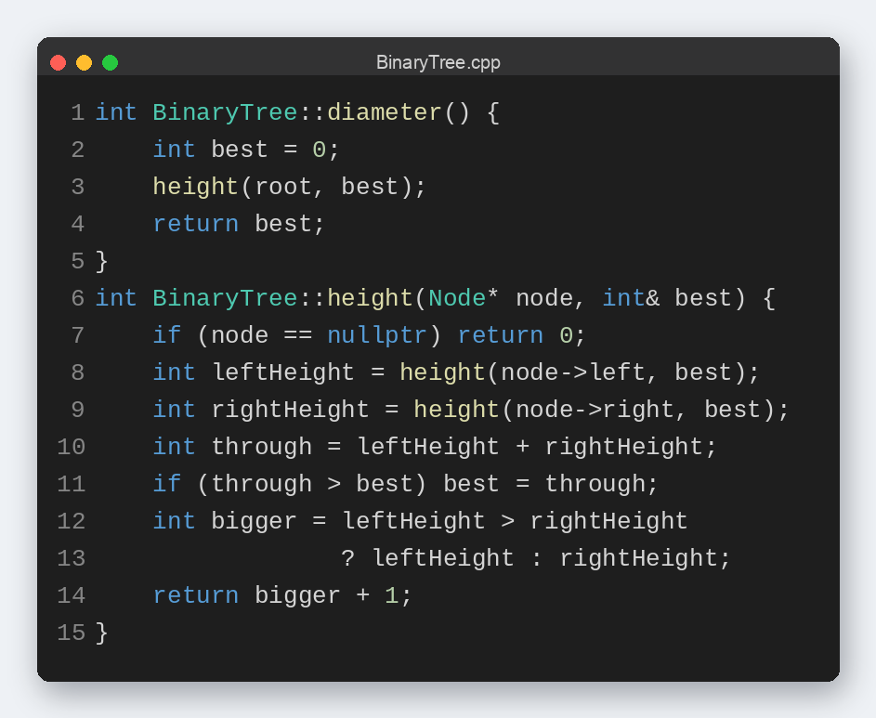
ЗАДАНИЕ 3 · КЛЮЧЕВОЙ КОД
Высота + диаметр за один проход
01
height()
Рекурсивно считает высоту левого и правого поддеревьев.
02
Путь через узел
Сумма левой и правой высот — путь через текущий узел.
03
Диаметр
Максимум таких сумм за один проход, O(n).

Slide 19
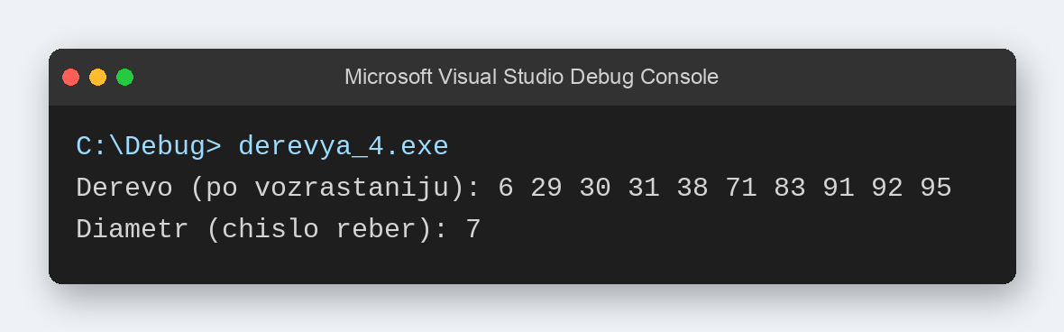
ЗАДАНИЕ 3 · РЕЗУЛЬТАТ
Результат работы
ООП: BinaryTree со вставкой, как в дереве поиска. На экране: дерево из 10 чисел, диаметр = 7 рёбер.

Slide 20
ЗАДАНИЕ 3 · ПРОСТЫМИ СЛОВАМИ
Как это работает
01
Что делает программа
02
По шагам
Дерево — это числа, связанные как ветки: у каждого узла есть левый и правый потомок. Диаметр — самая длинная дорожка между двумя узлами; считаем её в рёбрах (связях между узлами).
1. Для каждого узла считаем высоту левой и правой ветки. 2. Их сумма — длина дорожки через этот узел. 3. Запоминаем самую большую такую сумму по всему дереву. 4. Всё за один проход, поэтому быстро.

Slide 21
ЗАДАНИЕ 3 · ТЕСТЫ
Тестирование: деревья
Проверены цепочка, сбалансированное дерево и один узел.
Вставка узлов | Ожидалось | Результат
5 3 8 2 4 7 9 | 4 | 4
1 2 3 4 5 (цепочка) | 4 | 4
50 30 70 20 40 60 80 10 | 5 | 5
10 (один узел) | 0 | 0

Slide 22
ЗАДАНИЕ 4
04
Бинарный поиск
Вариант №6 · минимальная ширина строки для переноса

Slide 23
ЗАДАНИЕ 4 · УСЛОВИЕ
Условие
Найти минимальную ширину строки
ДАНО
Список слов из файла и число X — максимум строк.
НАЙТИ
Минимальную ширину строки, при которой текст умещается в ≤ X строк.
Слова читаются из файла; слова не разрываются.
МЕТОД
Бинарный поиск по ширине: проверяем, влезает ли текст.

Slide 24
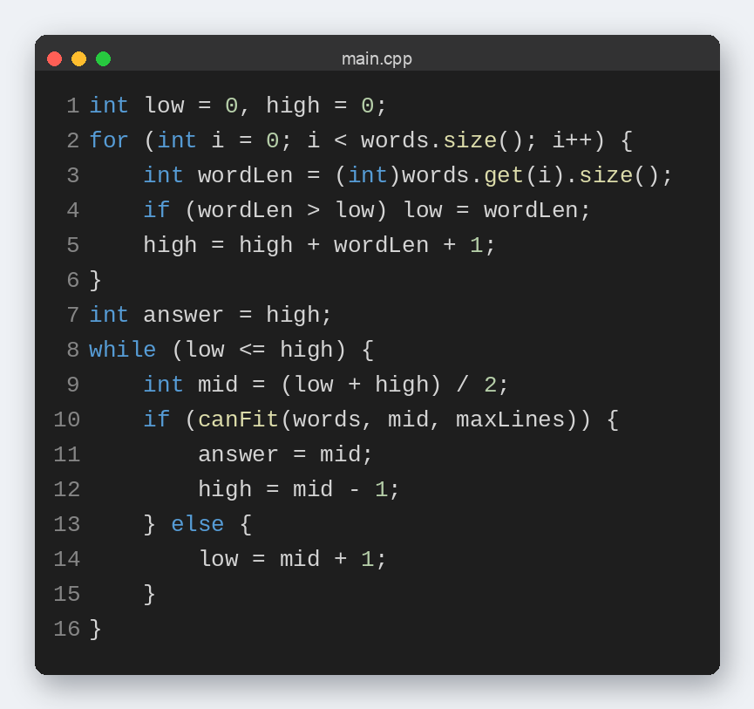
ЗАДАНИЕ 4 · КЛЮЧЕВОЙ КОД
Бинарный поиск по ширине
01
Границы
low — самое длинное слово, high — все слова в одну строку.
02
Проверка середины
Влезает в ≤ X строк → уменьшаем ширину, иначе → увеличиваем.
03
Ответ
Минимальная ширина, при которой текст ещё умещается.

Slide 25
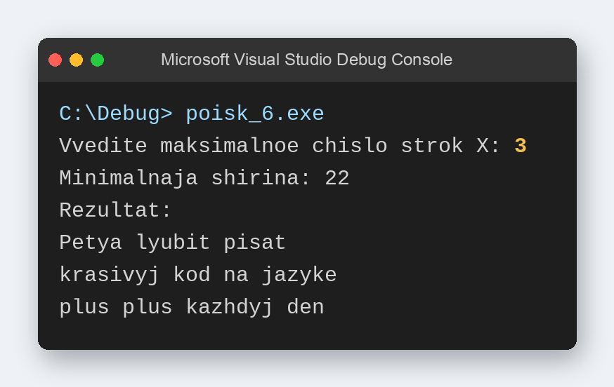
ЗАДАНИЕ 4 · РЕЗУЛЬТАТ
Результат работы
ООП: WordList (динамический массив) и TextWrap. На экране: X = 3 → ширина 22, текст разбит на 3 строки.

Slide 26
ЗАДАНИЕ 4 · ПРОСТЫМИ СЛОВАМИ
Как это работает
01
Что делает программа
02
По шагам
Есть набор слов, их нужно разложить по строкам заданной ширины (слова не разрываются). Задаём, сколько строк максимум можно занять (число X). Ищем самую маленькую ширину, при которой текст ещё влезает в X строк.
1. Перебирать все ширины подряд долго — берём бинарный поиск. 2. Пробуем среднюю ширину: влезает текст в X строк или нет. 3. Влезает — пробуем ширину поменьше. 4. Не влезает — берём побольше. 5. Так быстро находим минимальную ширину.

Slide 27
ЗАДАНИЕ 4 · ТЕСТЫ
Тестирование: бинарный поиск
При росте X минимальная ширина монотонно падает — как и ожидалось.
X (макс. строк) | Мин. ширина | Результат
1 | 63 | OK
2 | 31 | OK
3 | 22 | OK
4 | 18 | OK
6 | 12 | OK

Slide 28
ПРОБЛЕМЫ
С чем были проблемы и как решили
01
Проблемы
02
Как решили
• Списки: указатели могли «перескочить» друг друга. • Стеки: не сбрасывалась история «вперёд». • Деревья: наивный подсчёт диаметра работал медленно. • Поиск: путались границы бинарного поиска.
• Добавили условие left != right и left->prev != right. • Очищаем стек «вперёд» внутри метода Visit. • Переписали на один проход O(n): высота + максимум по ссылке. • Проверили крайние X (1 строка и много строк).

Slide 29
ИТОГИ
Итоги работы
01
Все четыре программы работают и протестированы на разных данных.
02
Везде применён ООП-подход: под каждую структуру данных — свой класс.
03
Код собирается в Visual Studio 2022 (стандарт C++17).

